Slide 1
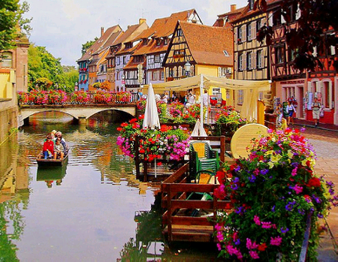


Pps.Helen
CREE
Ppsx creado por Helen
AUTOMATICO

Slide 2

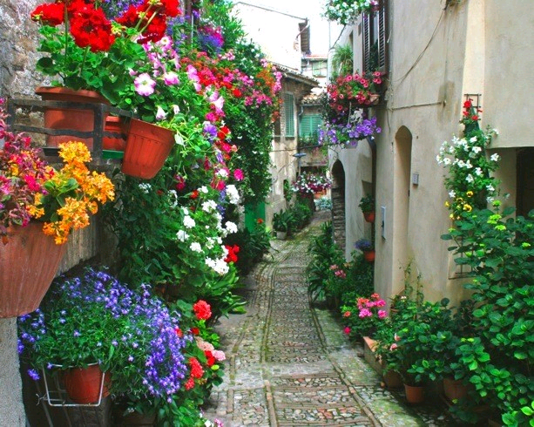
Pps.Helen
Mira siempre de frente al horizonte

Slide 3


Pps.Helen
Sigue siempre adelante, que el
camino se abre más amplio cada vez que pasas

Slide 4

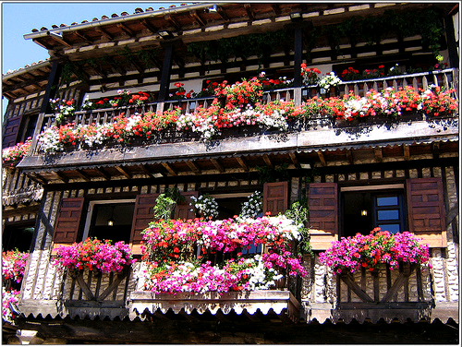
Pps.Helen
Y si vuelves la vista atrás que sea para mirar felices logros personales

Slide 5
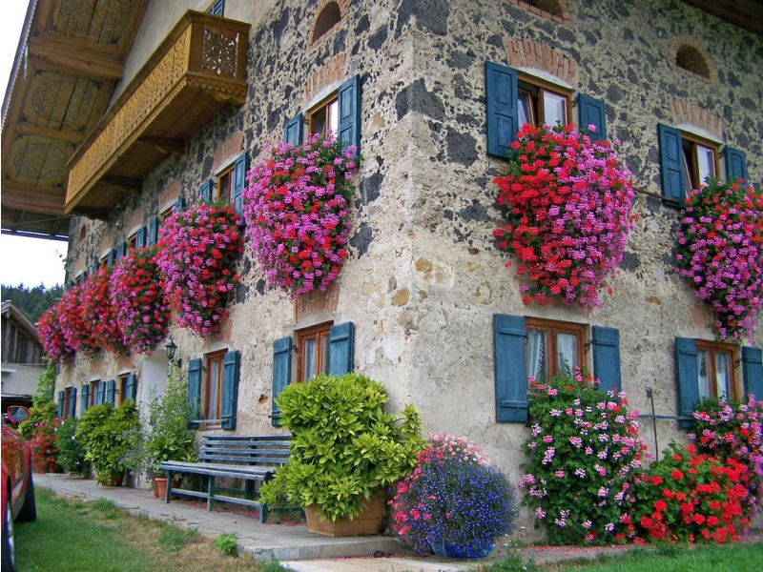
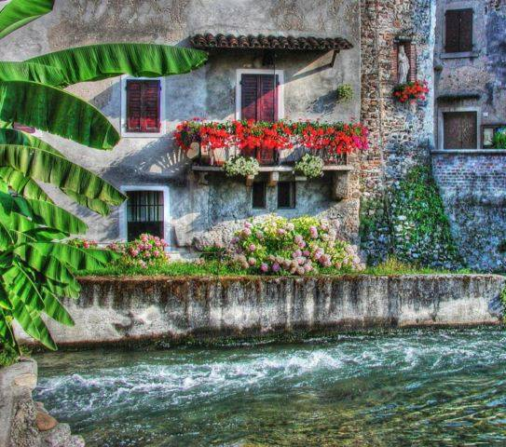
Pps.Helen
Cree en lo que haces confía ….en tus posibilidades

Slide 6
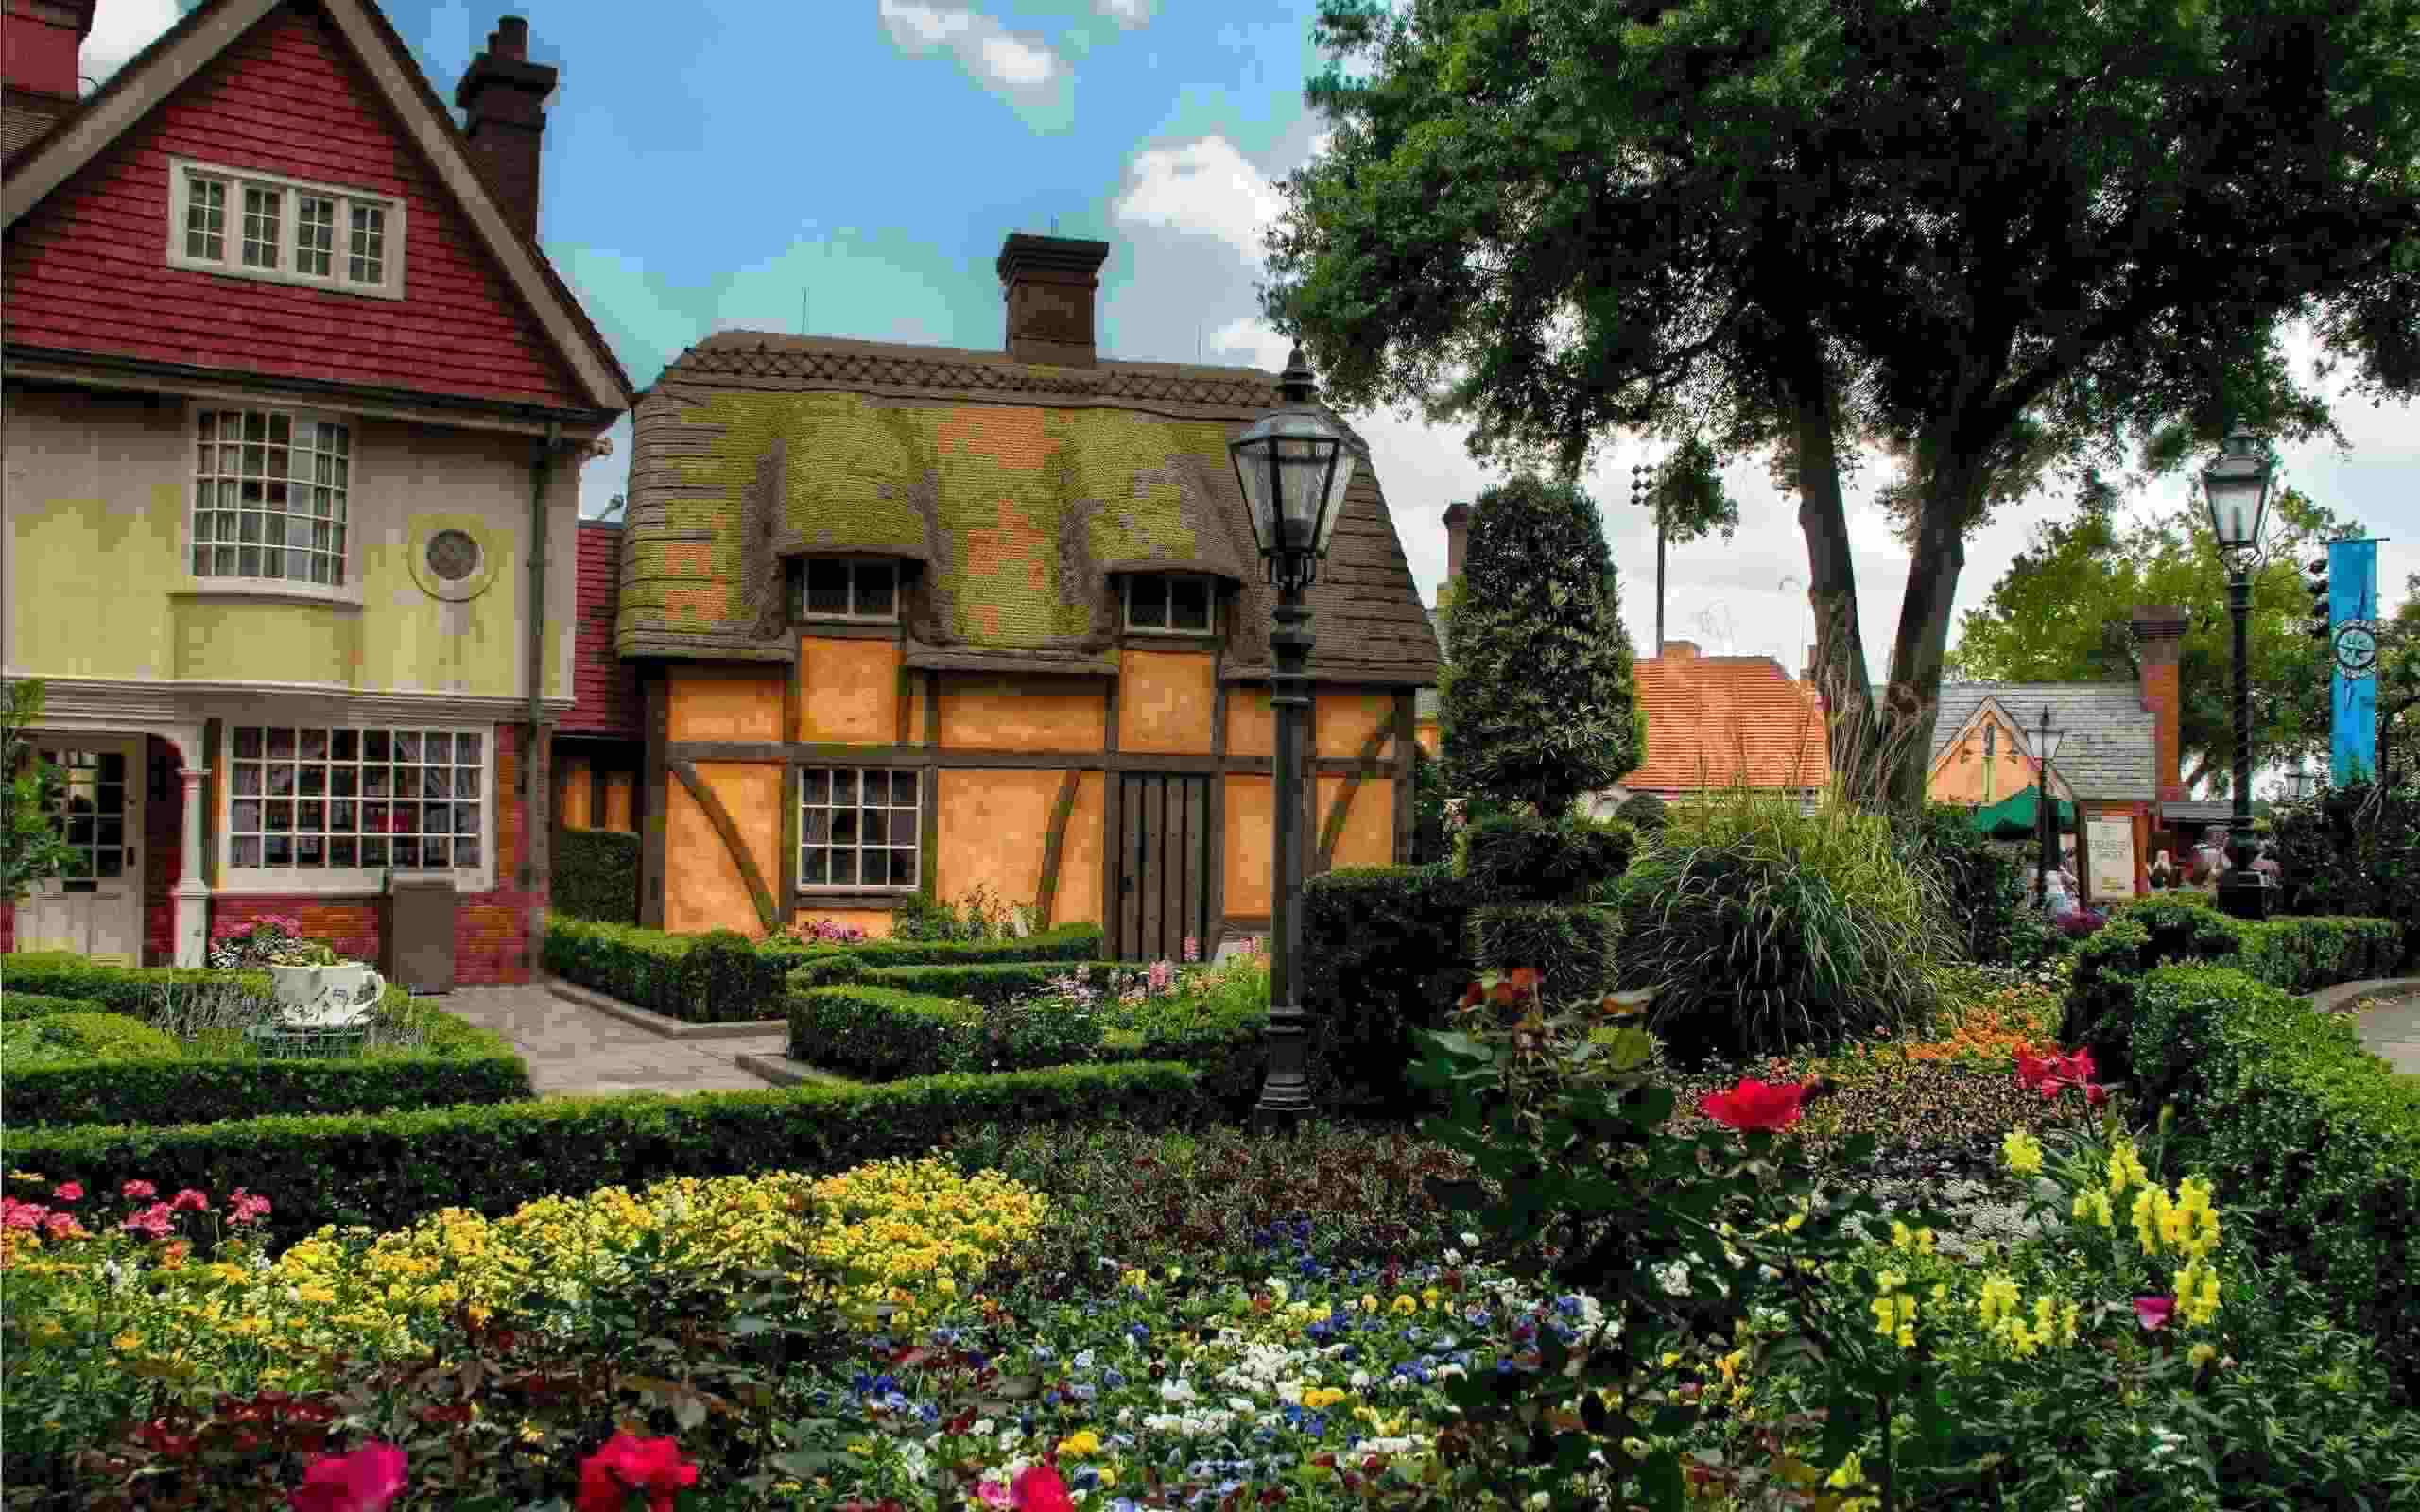

Pps.Helen
La vida es un transito hacia la meta no tengas prisa, ya llegarás.

Slide 7
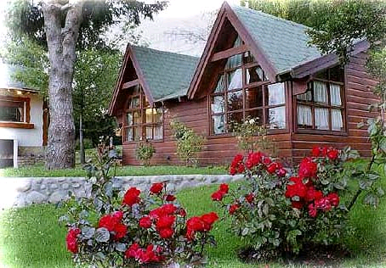

Pps.Helen
La luz es para todos, y el destino
nos prueba a veces, y otras nos encauza.

Slide 8


Pps.Helen
Cree en tus fuerzas, y las tienes! toma tus propias decisiones

Slide 9


Pps.Helen
Maneja el timón sin dejar que el viento quiebre tus expectativas y deseos
Pps.Helen

Slide 10
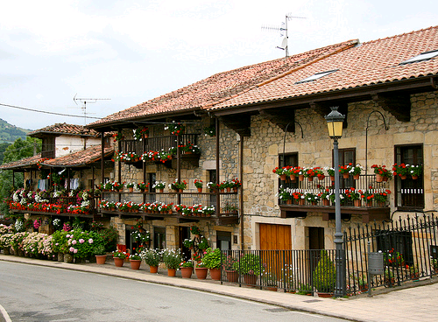
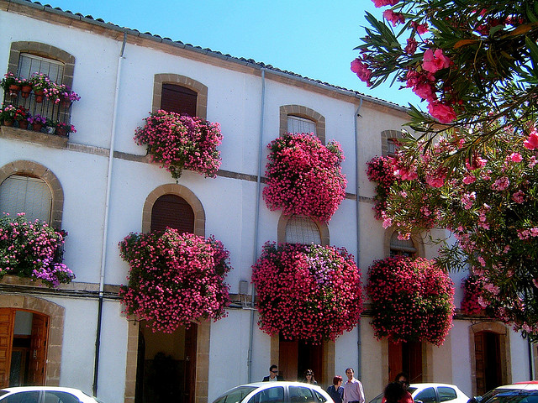
Pps.Helen
No dejes que otros tomen tus riendas tu eres capaz, confía en ti

Slide 11
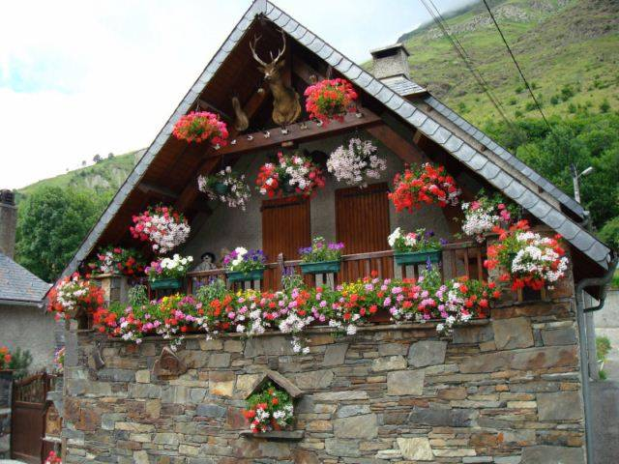
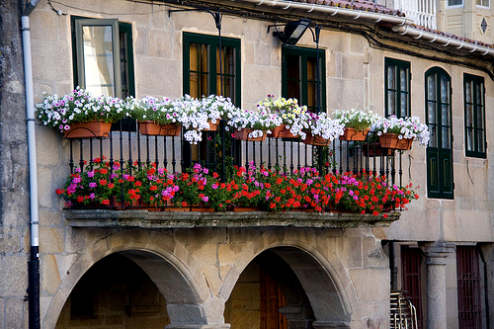
Pps.Helen
Pero cree en la vida porque es bella
y en la gente que de ti no se separa.
Cree en la flor, el niño, las estrellas
y cree en Dios porque jamás te falla.

Slide 12


SI A PESAR DE TODO AUN NECESITAS DE ALGUIEN QUE TE DE ÁNIMOS Y FUERZAS, ESTOY AQUÍ.
Texto Imágenes:Internet
Diseño :Helen
Pps.Helen

Slide 13



Accede a la sección que desees desde aquí:
Propia Creación
De la Red
Dedicatorias | Fechas Especiales | Graciosos
Historia y Arte | Lugares | Musicales
Naturaleza y Ciencias | Política | Reflexión
Religiosos | Románticos | Salud
Dedicatorias | Fechas Especiales | Graciosos
Historia y Arte | Lugares | Musicales
Naturaleza y Ciencias | Política | Reflexión
Religiosos | Románticos | Salud
Si deseas recibir pps periódicamente en tu correo electrónico subscríbete aquí:

